Slide 1






Modelo de Negócio
Aplicação Canvas
Adrian Hideki / 00102-4

Slide 2
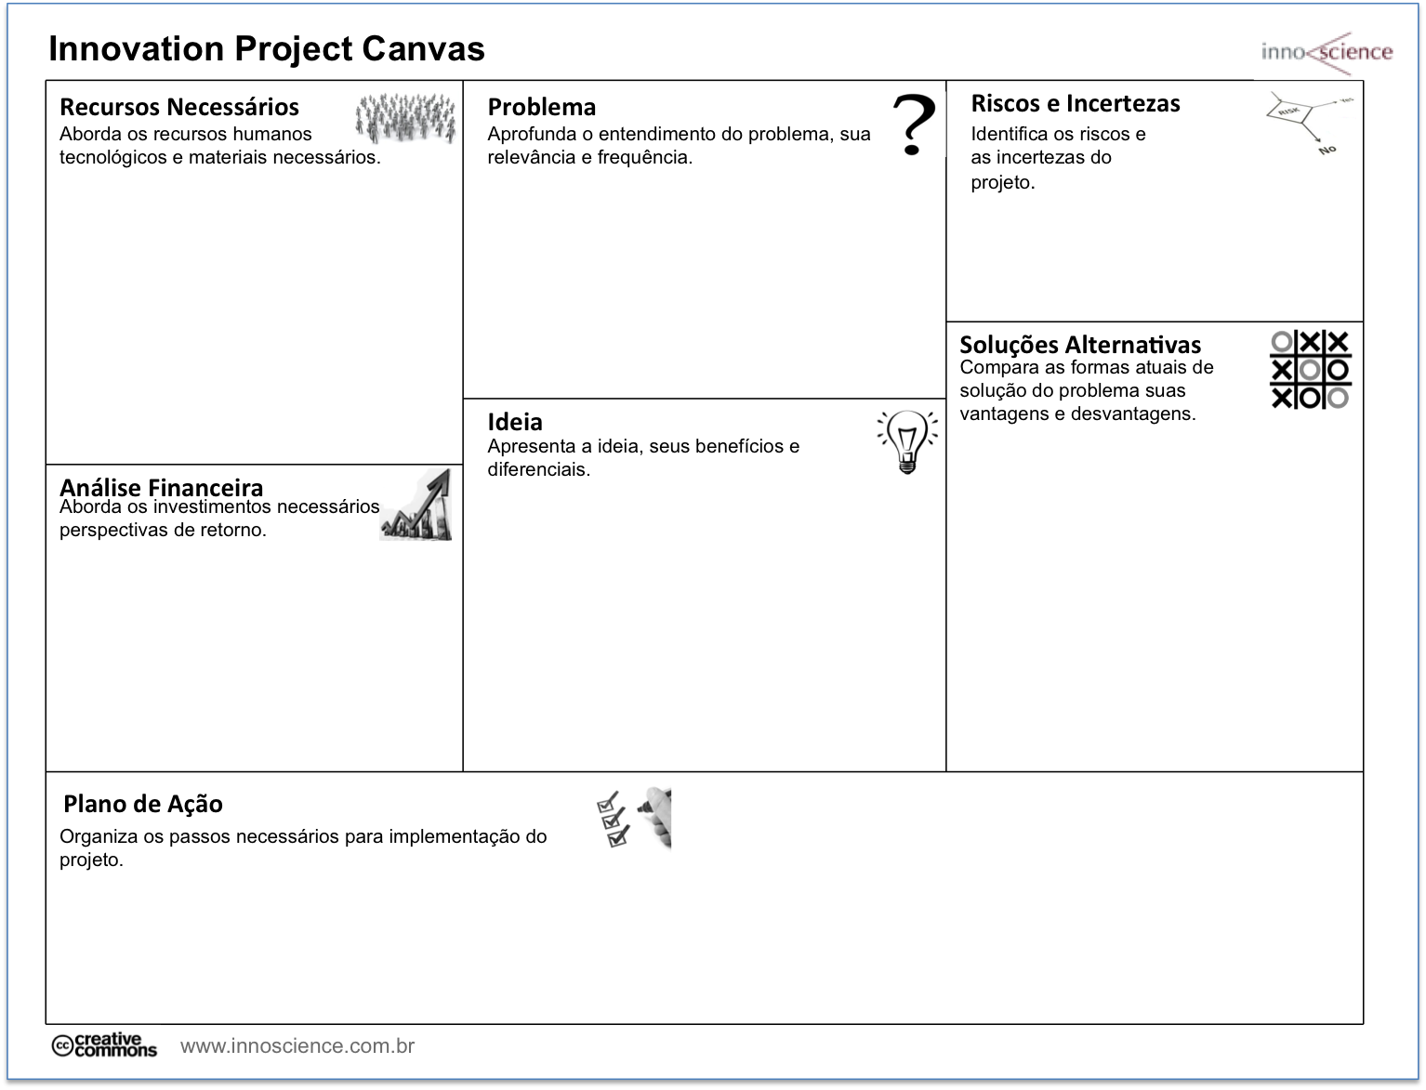
Materiais:
Será necessário a IDE Visual Studio e o banco de dados SQL Server para desenvolver o software em c#, utilizando um terminal Windows.
Humanos:
Será necessário um desenvolvedor.
Identificar problemas de performance
em bancos de dados SQL Server, sendo algo que pode acontecer repentinamente e pode demorar para ser identificado.
Restrições de versão do SQL Server. Erros e bugs do produto SQL Server.
Vantagens: será mais simples e acessível ao usuário que as demais ferramentas de mercados que são obsoletas.
Desvantagens: não possui muitas funcionalidades se comparado com as de mercado.
Criar uma ferramenta que identifique problemas de performance e disponibilize amigavelmente ao usuário.
Benefícios: apresentará dashboads e relatórios simples e objetivos.
Diferenciais: apresenta de forma mais simples e acessível ao usuário, que utilizam scripts diretamente no banco de dados.
Investimento:
100 horas de desenvolvimento.
Retorno:
Mensalidade para licença do produto, sendo cobrado até 50 reais mensais, sendo possível estudar planos anuais
Será feito o levantamento de requisitos, modelo de entidade e relacionamento, diagrama de classes e a partir disso será feito o desenvolvimento do produto, apresentando um total de 100 horas para desenvolvimento da aplicação e teste.

